Slide 1
Взаимодействие Ресурсных центров НКО Комитета общественных связей города Москвы с некоммерческими организациями, деятельность которых направлена на поддержку граждан старшего поколения
01 марта 2017

Slide 2
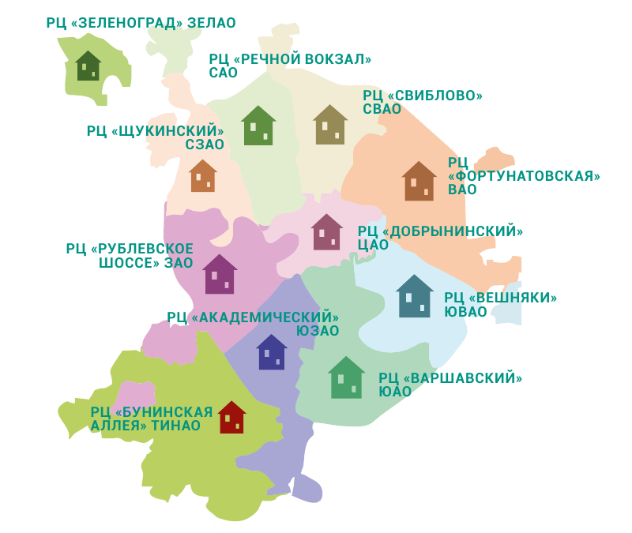
РЕСУРСНАЯ ПОДДЕРЖКА НКО
11 РЕСУРСНЫХ ЦЕНТРОВ НКО В МОСКВЕ
ОБУЧЕНИЕ И КОНСУЛЬТИРОВАНИЕ НКО, ПРОГРАММА «НКО ЛАБ»
Полиграфические услуги для НКО
Помощь в организации и проведении мероприятий НКО
Помощь в поиске партнеров, налаживании эффективного взаимодействия с органами исполнительной власти
ПОЛИГРАФИЧЕСКАЯ ПОДДЕРЖКА НКО
ИНФОРМАЦИОННАЯ ПОДДЕРЖКА НКО
Предоставление помещений для работы и проведения мероприятий

Slide 3
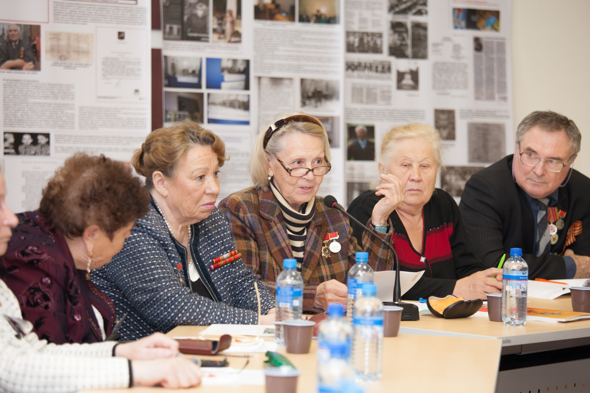
ВЗАИМОДЕЙСТВИЕ С НКО В ОБЛАСТИ ПОДДЕРЖКИ ГРАЖДАН СТАРШЕГО ПОКОЛЕНИЯ
УЧАСТИЕ ГРАЖДАН СТАРШЕГО ПОКОЛЕНИЯ В ПРОЕКТАХ РЦ
ВЗАИМОДЕЙСТВИЕ С ВЕТЕРАНСКИМИ ОРГАНИЗАЦИЯМИ
ПОДДЕРЖКА ПРОЕКТОВ И МЕРОПРИЯТИЙ НАПРАВЛЕННЫХ НА ОКАЗАНИЕ ПОДДЕРЖКИ ПОЖИЛЫМ ЛЮДЯМ
Мероприятия по взаимодействию с ветеранскими организациями и пожилыми людьми – в тройке лидеров

Slide 4
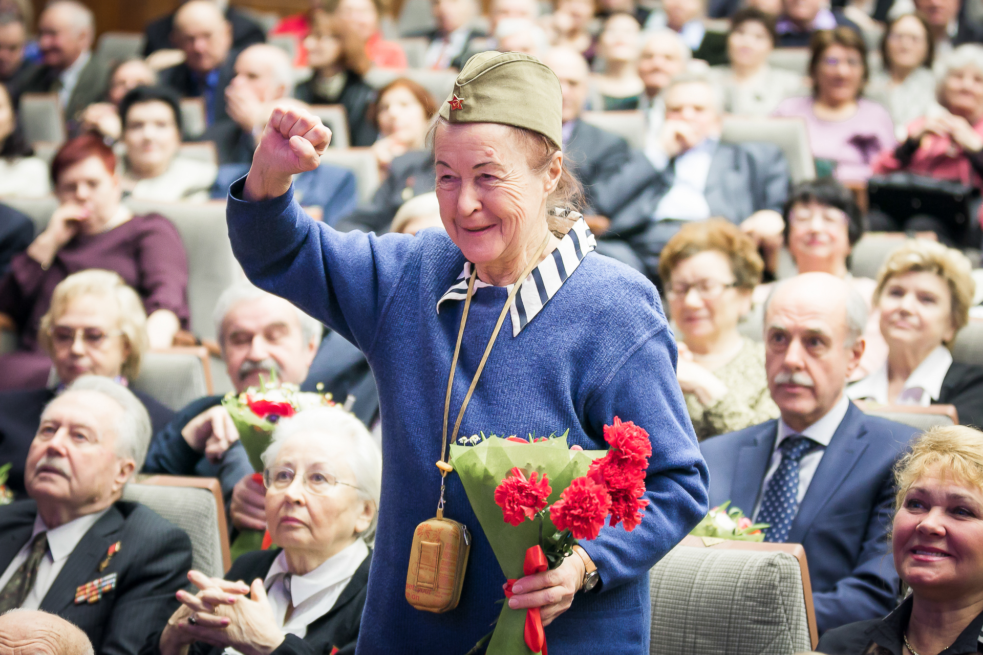
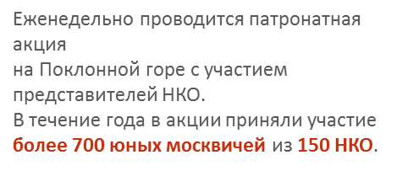
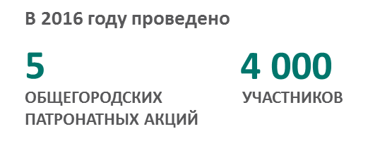
НАПРАВЛЕНИЯ ПОДДЕРЖКИ ВЕТЕРАНСКИХ ОРГАНИЗАЦИЙ
БОЛЕЕ 100
ВЕТЕРАНСКИХ ОРГАНИЗАЦИЙ
ВЗАИМОДЕЙСТВУЮТ С ОТДЕЛЕНИЯМИ РЦ НКО
1
Содействие в работе по сохранению ИСТОРИЧЕСКОЙ ПАМЯТИ И ПАТРИОТИЧЕСКОМУ ВОСПИТАНИЮ ГРАЖДАН: вовлечение столичных НКО, особенно детских и молодежных организаций в работу с ветеранами
2
ПОДДЕРЖКА ПРОВЕДЕНИЯ МЕРОПРИЯТИЙ по увековечиванию памяти защитников Отечества
3
ОКАЗАНИЕ ВСЕСТОРОННЕЙ ПОДДЕРЖКИ деятельности ветеранских организаций в округах Москвы

Slide 5
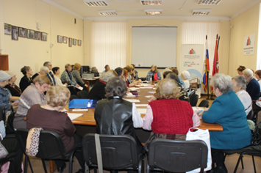
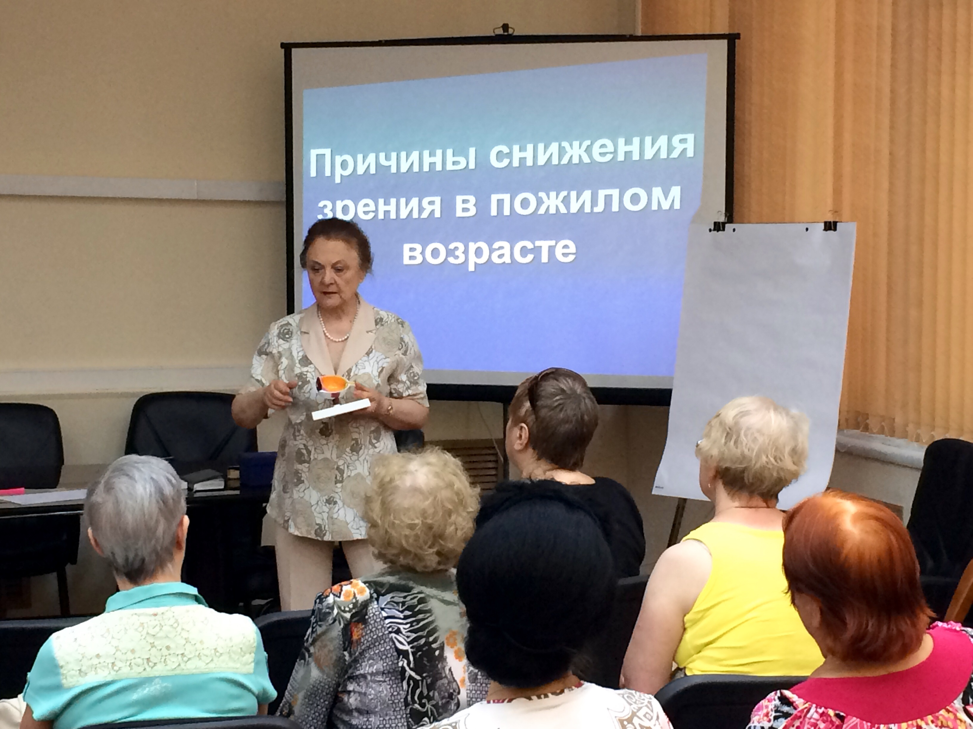
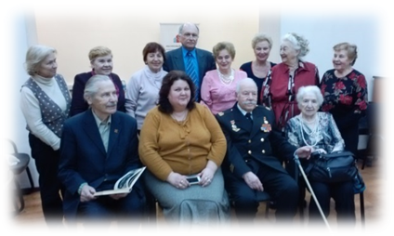
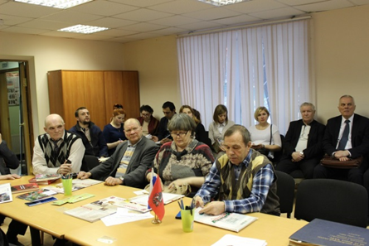
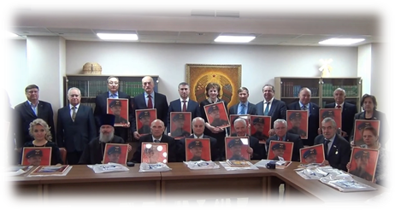
МЕРОПРИЯТИЯ НКО ПРИ ПОДДЕРЖКЕ РЦ
В ПОМОЩЬ ПОЖИЛЫМ МОСКВИЧАМ
Лекция «Профилактика мошенничества в отношении пожилых людей»
Досуговые мероприятия
Два раза в месяц на базе РЦ проводится акция «День здоровья: скажи инсульту нет!»
Семинар : «Социальная господдержка г. Москвы для пенсионеров и инвалидов в 2017 году»
Семинар: «Как сохранить зрение в пожилом возрасте?»
Акция «Ваши сердца в надежных руках!»

Slide 6
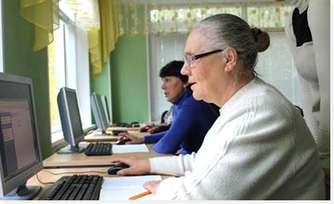
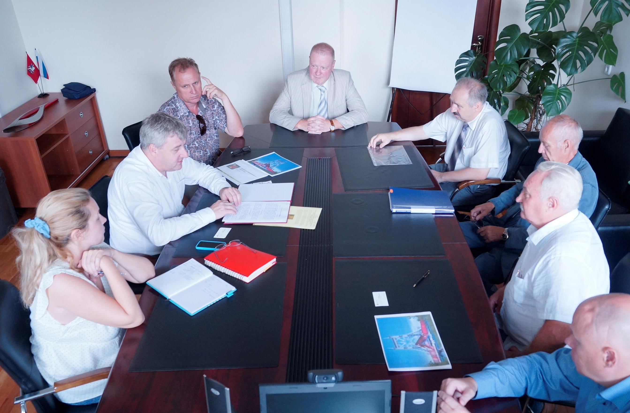
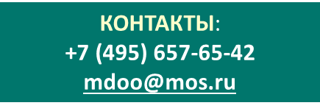
МЫ ОТКРЫТЫ К СОТРУДНИЧЕСТВУ!
✓
ПРИХОДИТЕ И РАБОТАЙТЕ в коворкингах, проводите концертные и официальные мероприятия в наших залах
✓
УЧАСТВУЙТЕ В НАШИХ НОВЫХ ПРОЕКТАХ:
Общественная мастерская «Добрая артель»
Дискуссионная площадка «НКО Клаб»
✓
ПОЛЬЗУЙТЕСЬ УСЛУГАМИ НАШЕГО МЕДИЙНО-ПОЛИГРАФИЧЕСКОГО ЦЕНТРА – от разработки макета до продвижения готового продукта
✓
ПОЛУЧАЙТЕ КВАЛИФИЦИРОВАННУЮ ПОМОЩЬ в рамках юридических и бухгалтерских консультаций, а также организационную поддержку при проведении мероприятий
✓
ПРИХОДИТЕ УЧИТЬСЯ – расскажите нам о том, что вам интересно узнать, и мы организуем обучающие мероприятия на самые востребованные темы

